Slide 1

Module Design
Mauricio de Garay Hernández
Bernardo García Ramos

Slide 2



El problema
Tengo un objeto con sus métodos y variables
Todos pueden acceder al objeto porque no son privadas

Slide 3
La solución son las funciones
Regresar un objeto que controle el acceso a las mismas
Similar a constructores y modificadores

Slide 4
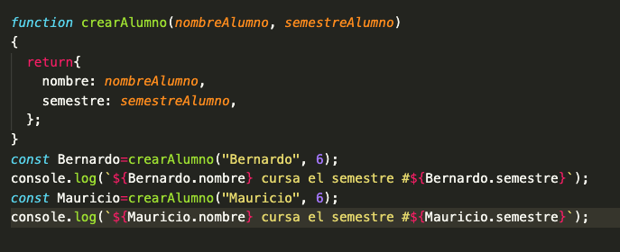
Ejemplo: Sin variables “privadas”

Slide 5
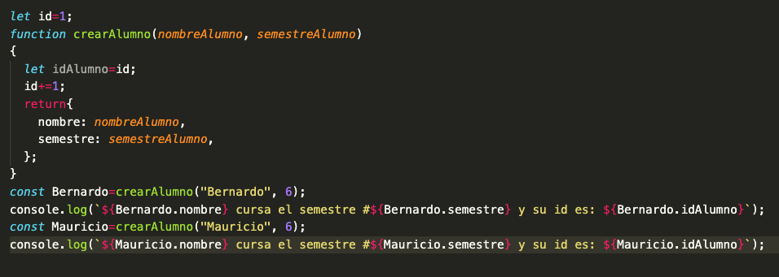

Ingresamos variables “privadas”

Slide 6
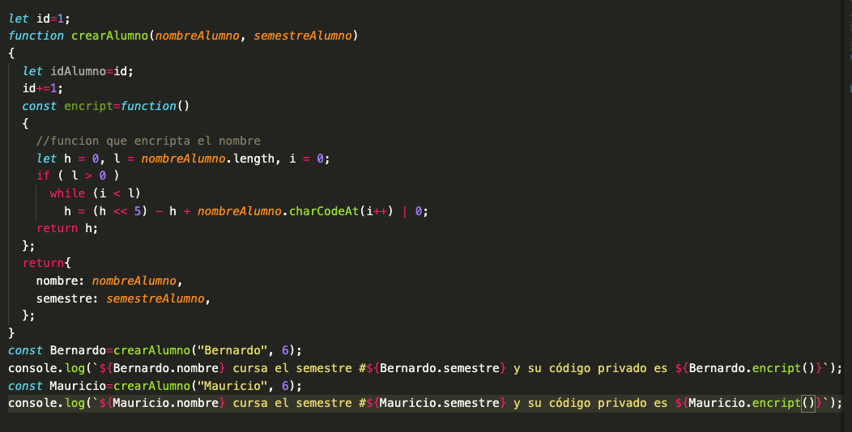

Hacemos métodos “privados”

Slide 7
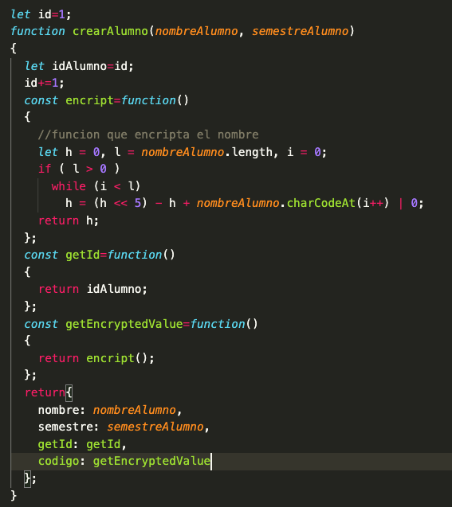
Acceder a información a través de un método “público”

Slide 8

Resultados

Slide 9

Reutilizable y fácil de manejar

Slide 10
Fuentes
Gupta, Mayank. (2017). “Module Pattern in JavaScript”. Medium. Recuperado el 25 de abril de 2020. Web
https://medium.com/technofunnel/data-hiding-with-javascript-module-pattern-62b71520bddd
LearnCode. (2015). “Modular Javascript #3”. Youtube. LearnCode.academy. Recuperado el 25 de abril de 2020. Web
https://www.youtube.com/watch?v=pOfwp6VlnlM

